Slide 1
CSS Templates
Várias ideias

Slide 2
Todos os templates...
Utilizam Creative Commons License
Utiliza BootStrap
São Responsivos
Foram Retirados dos Sites:
http://www.free-css.com
http://freehtml5.co

Slide 3
Creative Commons License
Resumidamente:
Podemos:
Utilizar o código
Distribuir o código
Alterar o código
Até para fins comerciais
Desde que atribuam crédito aos criadores

Slide 4
Booster Studio
http://www.free-css.com/free-css-templates/page211/booster

Slide 5
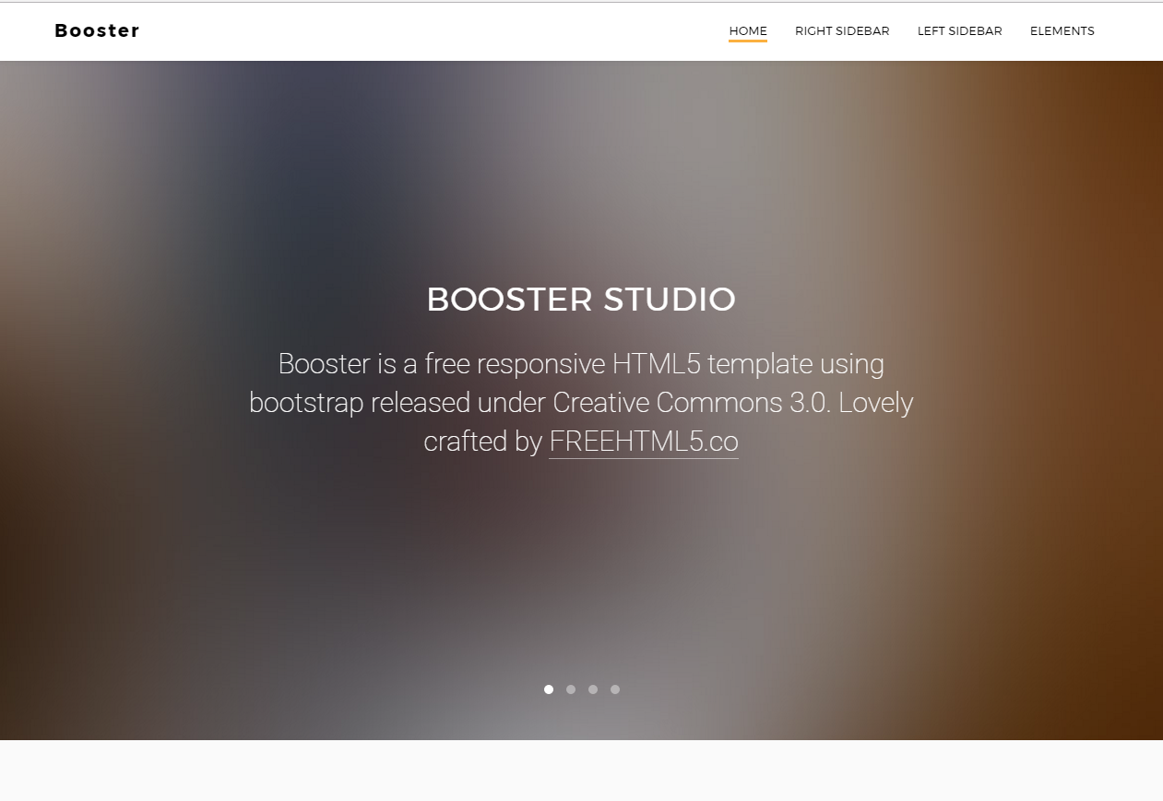

Slide 6
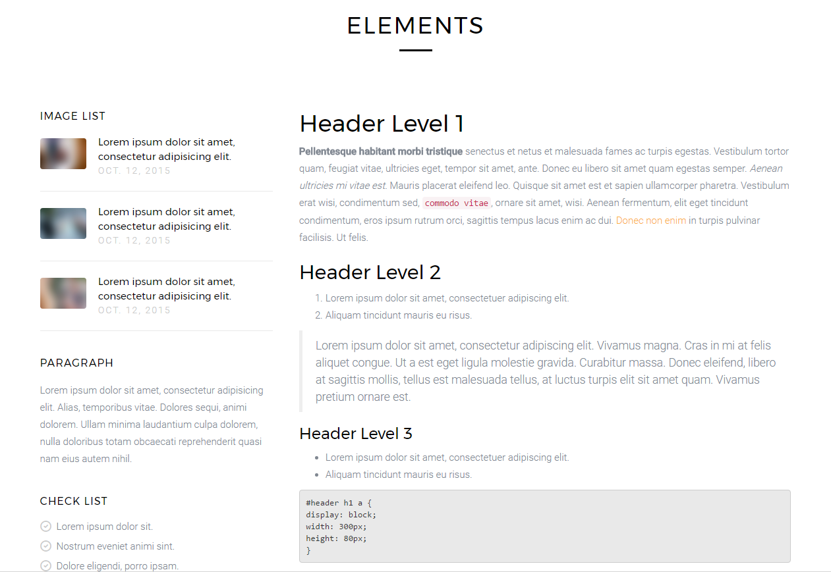

Slide 7
Slant
http://www.free-css.com/free-css-templates/page211/slant

Slide 8
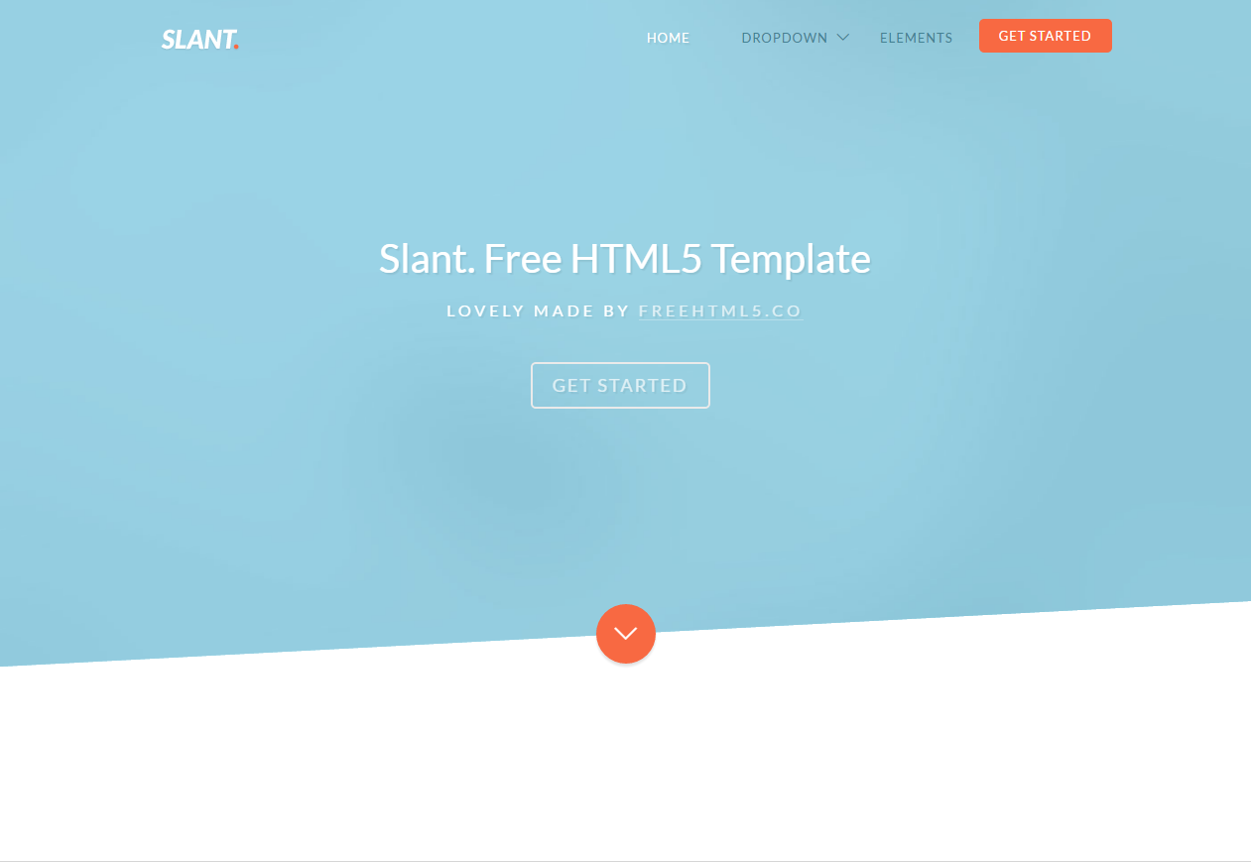

Slide 9
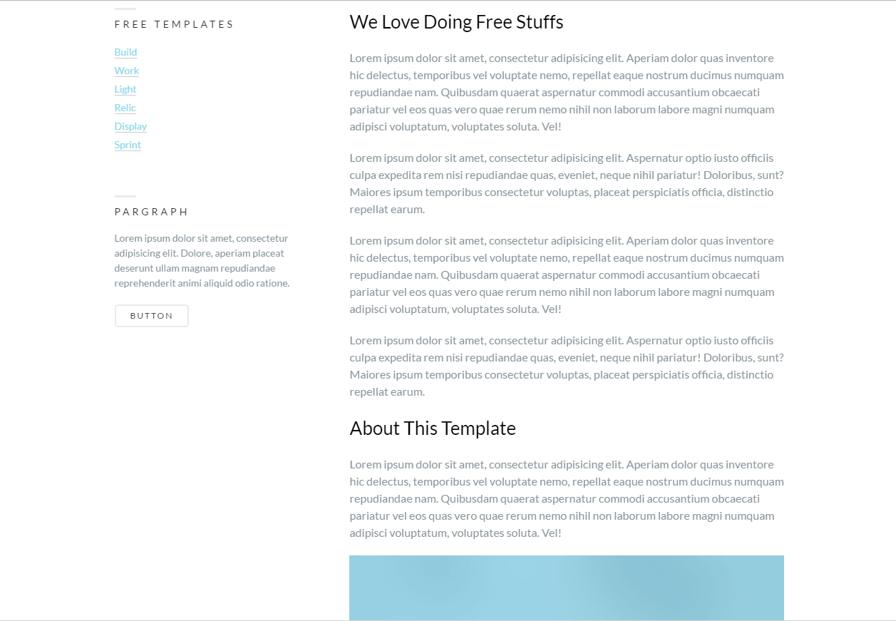

Slide 10
Worthy
http://www.free-css.com/free-css-templates/page210/worthy-v1.0

Slide 11
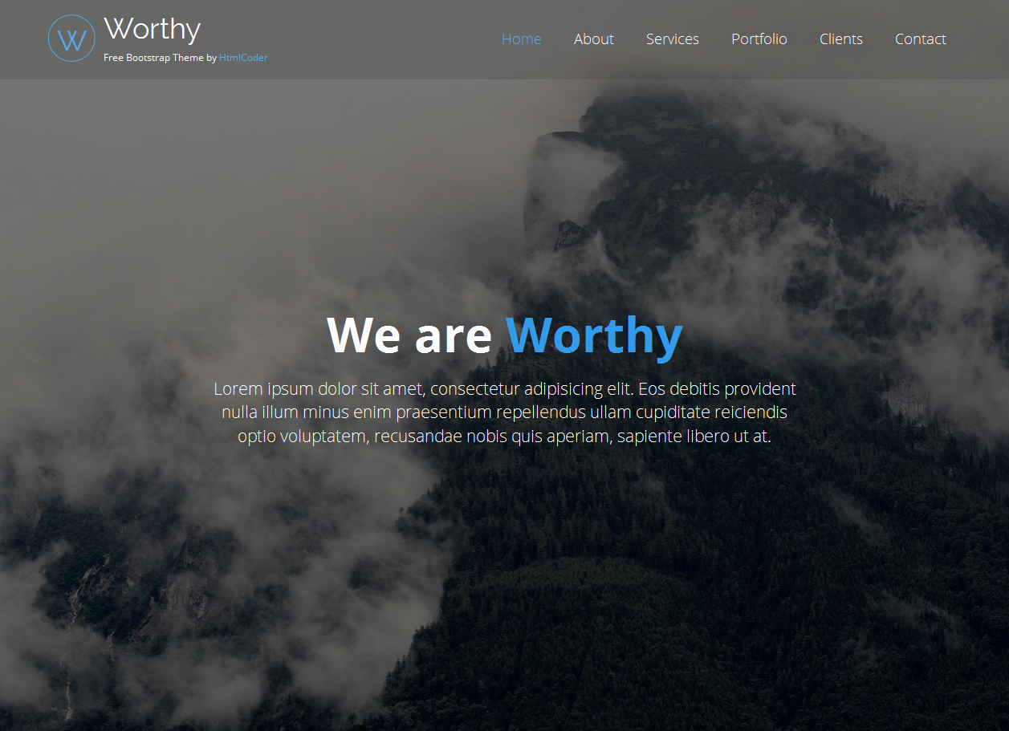

Slide 12
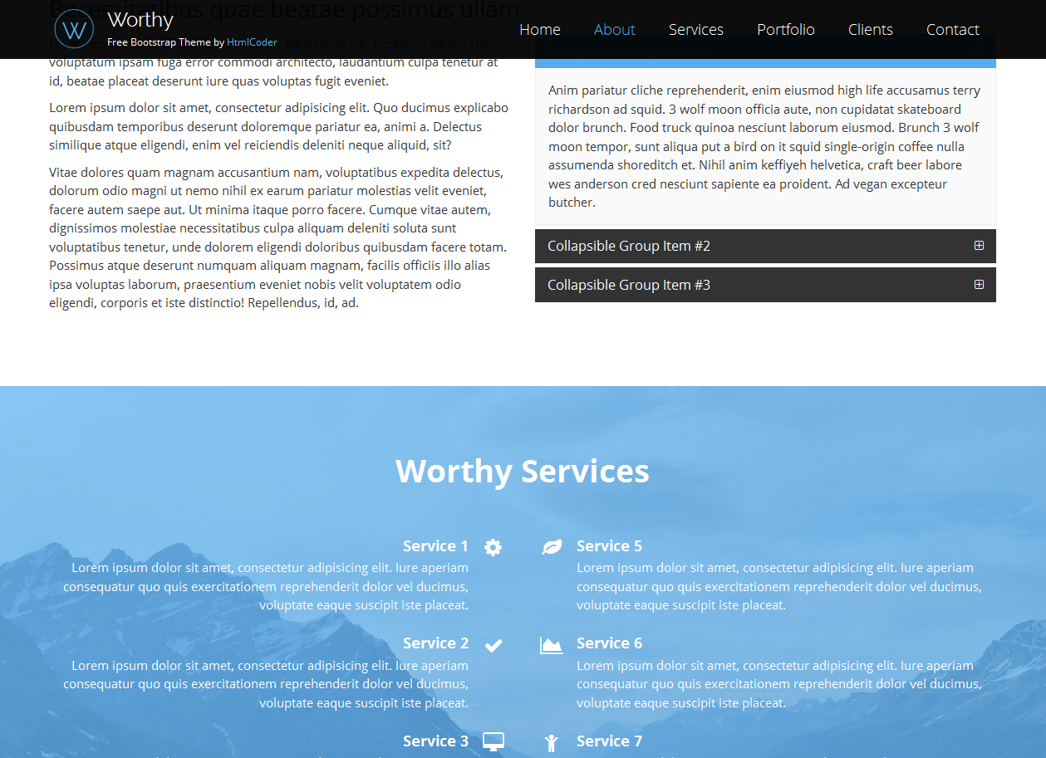

Slide 13
Verge
http://freehtml5.co/preview/?item=verge-free-html5-bootstrap-template

Slide 14
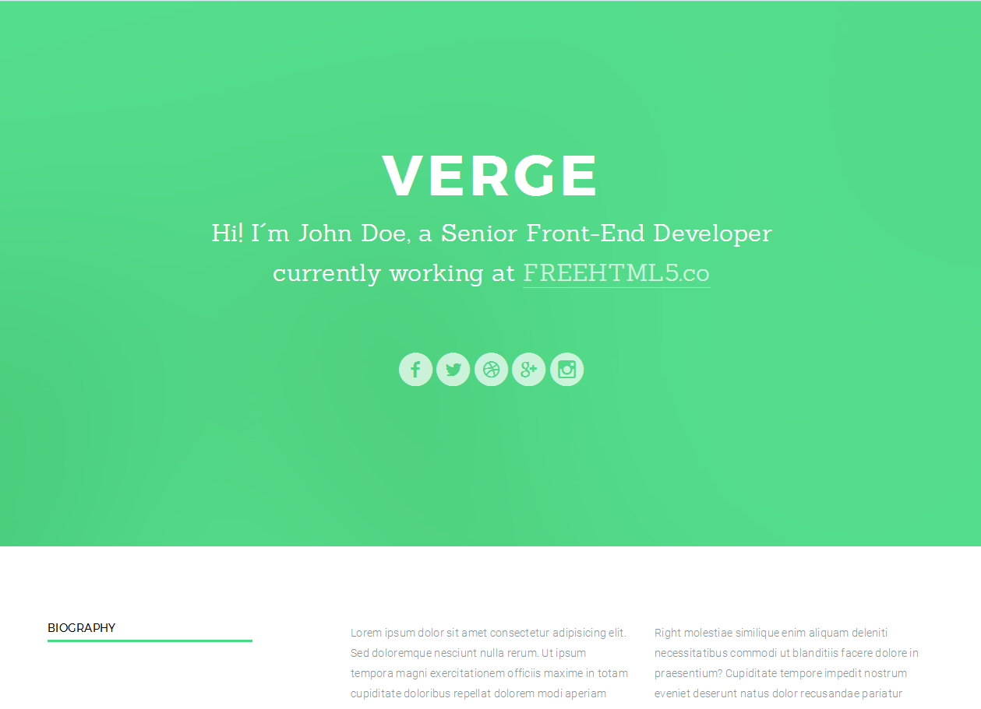

Slide 15
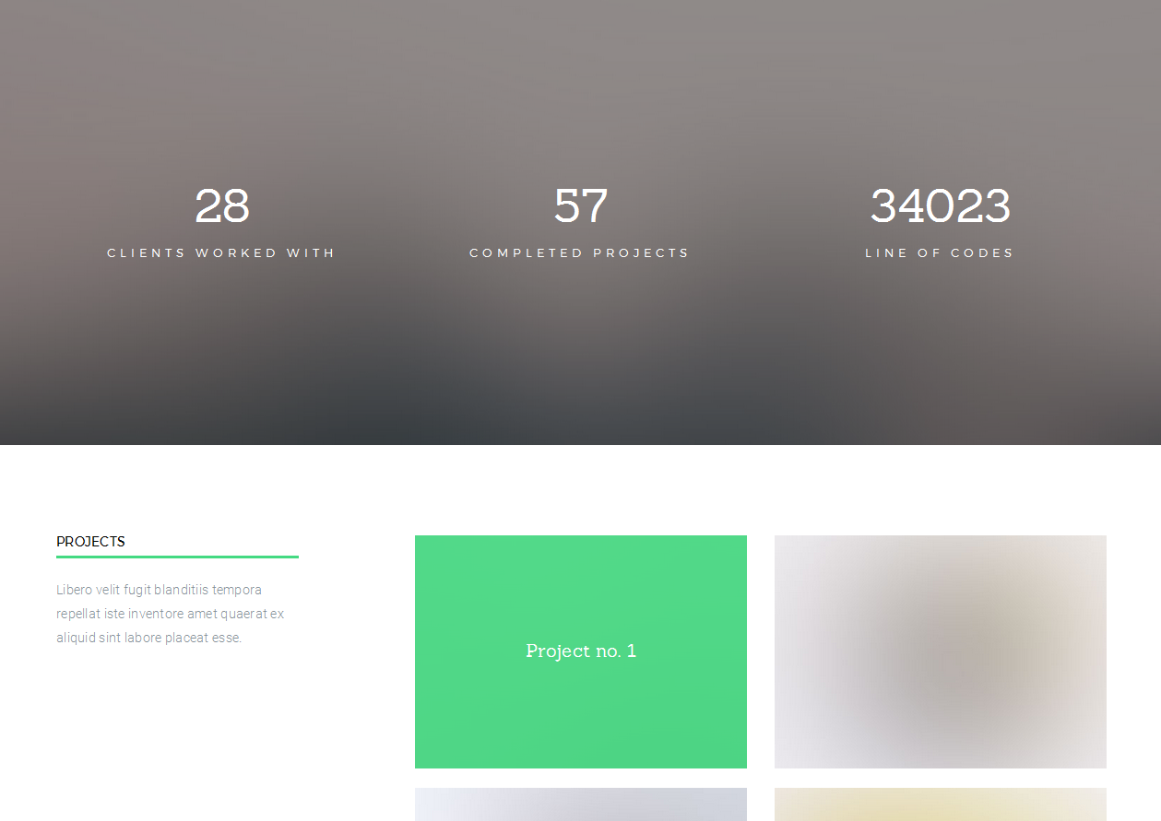

Slide 16
Horizontal Admin
http://www.free-css.com/free-css-templates/page209/horizontal-admin

Slide 17
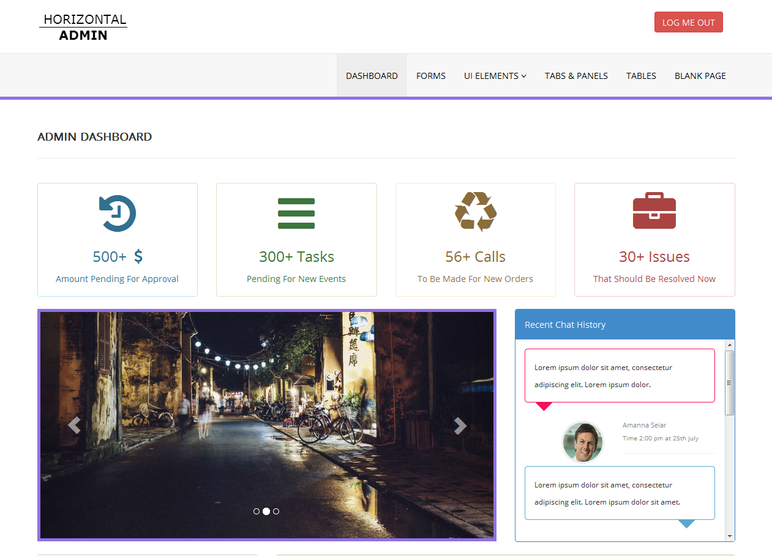

Slide 18
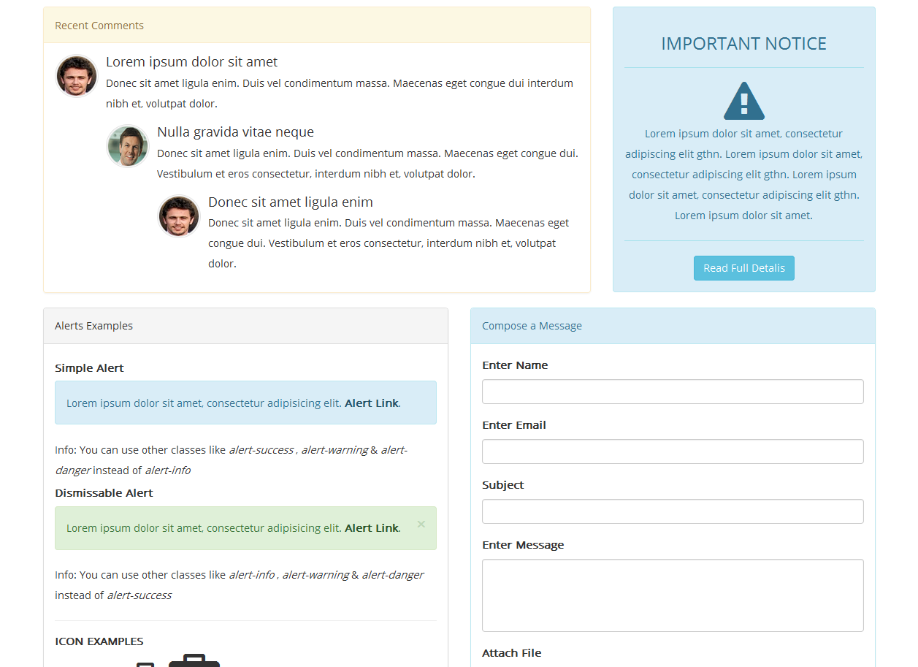

Slide 19
Solid
http://www.free-css.com/free-css-templates/page205/solid

Slide 20
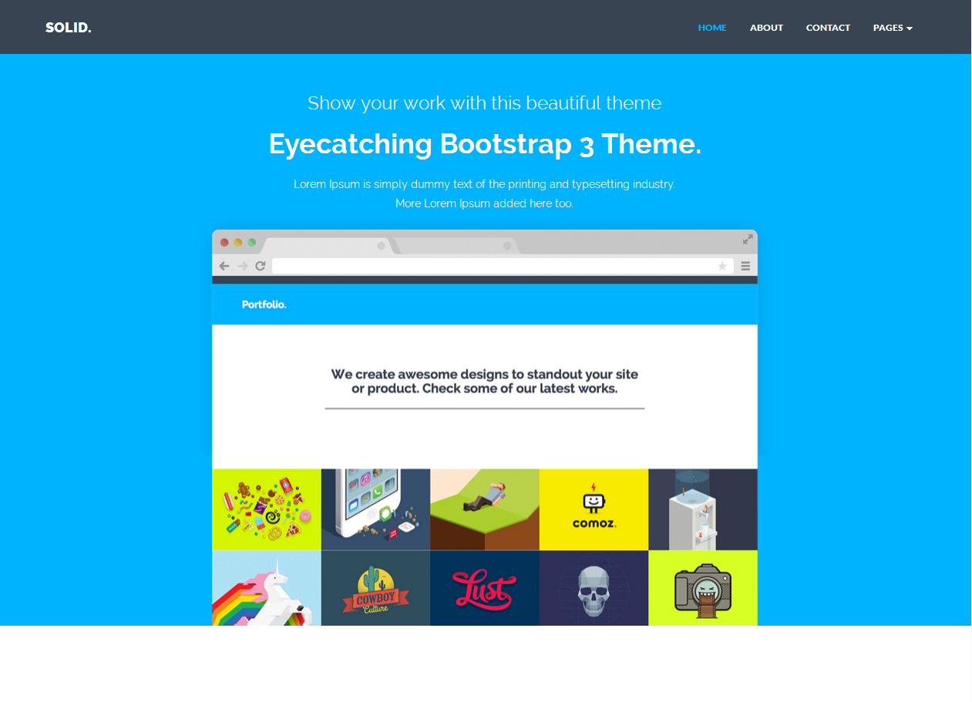

Slide 21
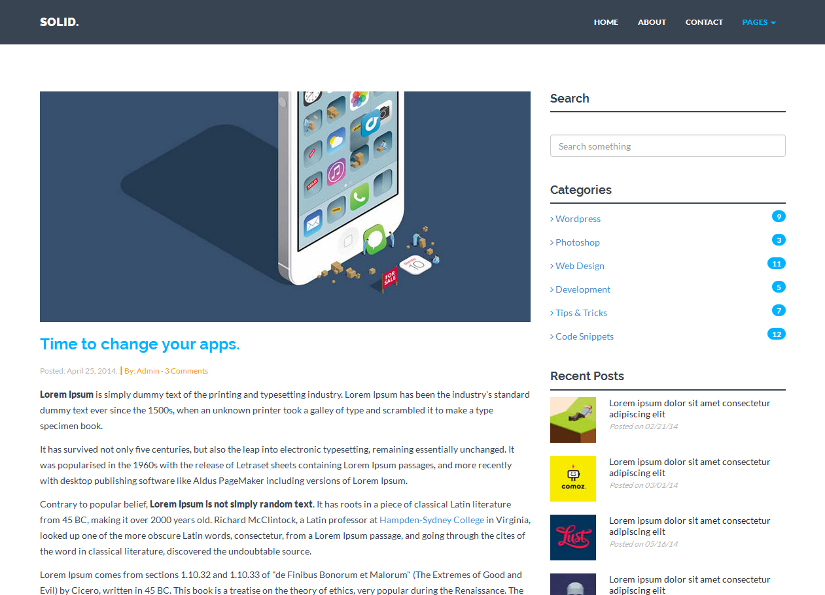

Slide 22
Green Fire
http://www.free-css.com/free-css-templates/page203/green-fire

Slide 23
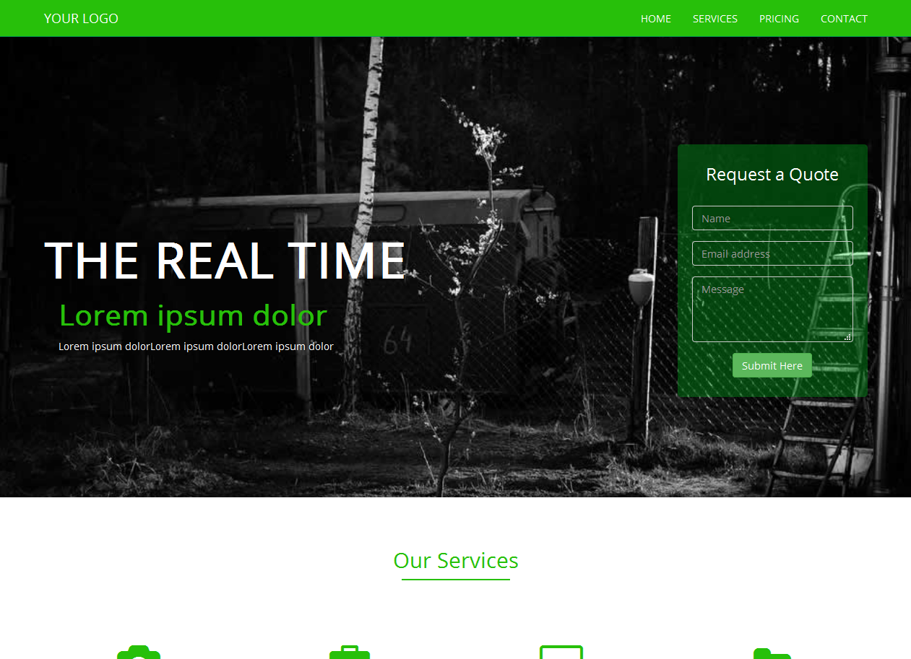

Slide 24
